Slide 1
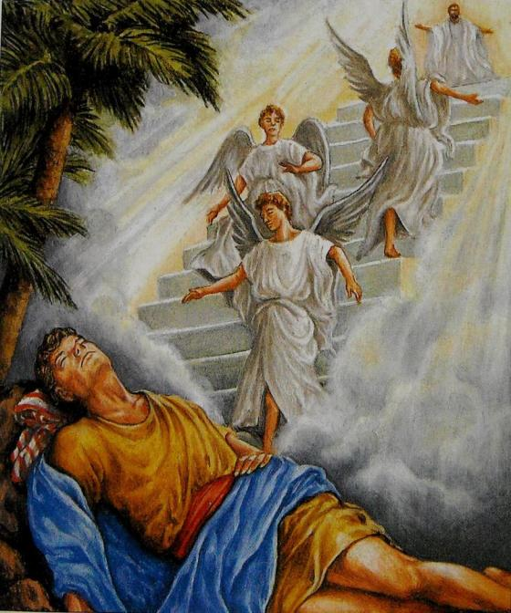
ПРАВОСЛАВНИ КАТИХИЗИС
ИЗБОР АВРАМА И ЊЕГОВИХ
ПОТОМАКА КАО
ПОЧЕТАК ЦРКВЕ
СТАРОЗАВЕТНИ ПАТРИЈАРСИ - ЈАКОВ
Марко Радаковић, вероучитељ
Бачки Грачац
Фебруар 2013. л. Г.

Slide 2
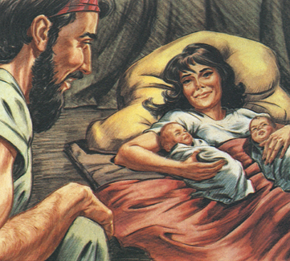

Slide 3
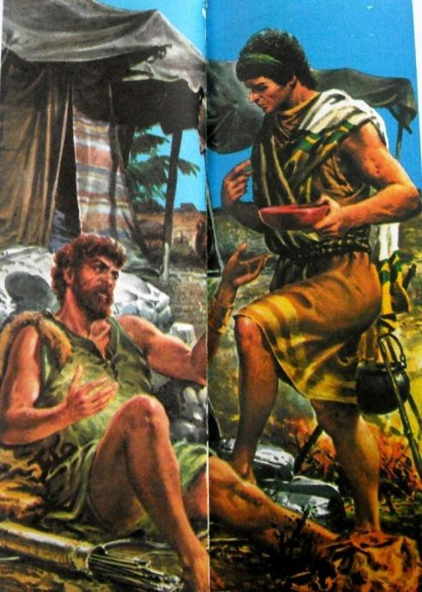
ЈАКОВ
Исав
Синови Исака и Ревеке

Slide 4
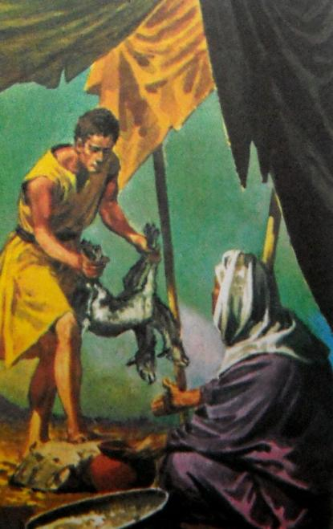

Slide 5
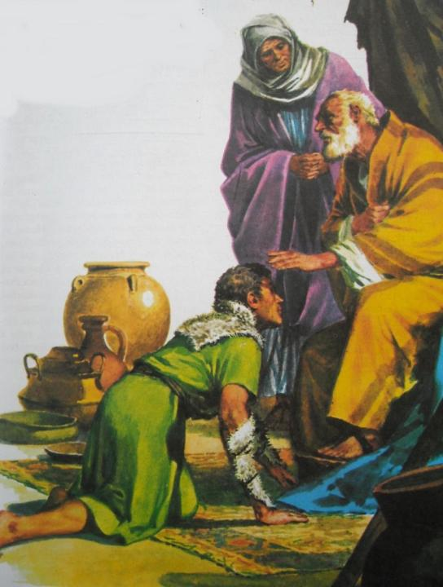

Slide 6
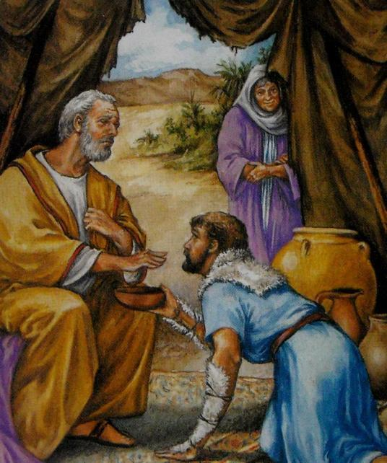

Slide 7
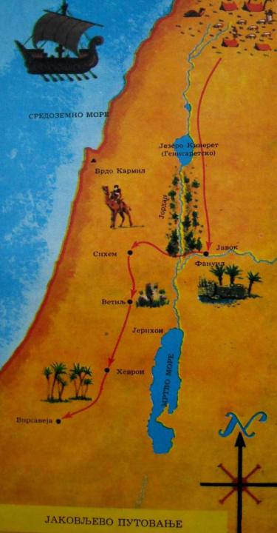

Slide 8
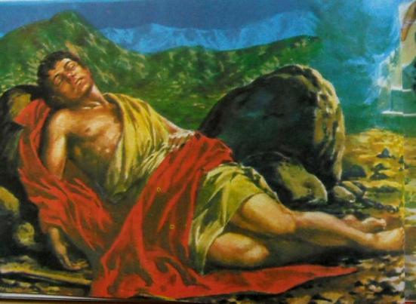

Slide 9
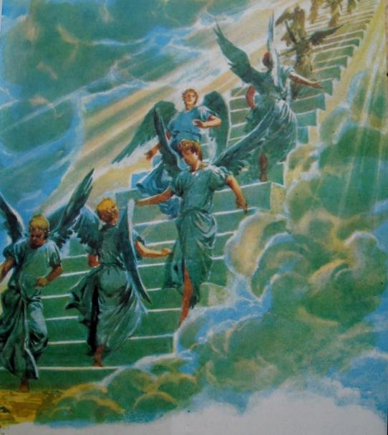

Slide 11
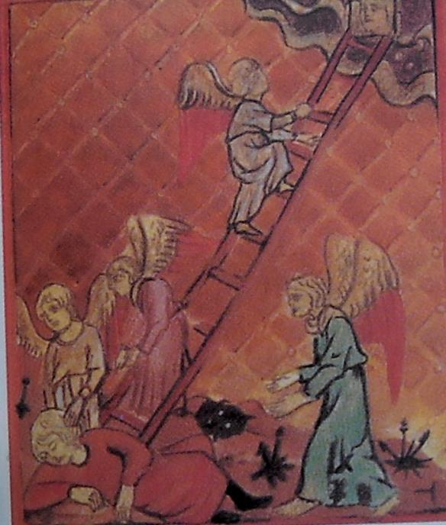

Slide 12
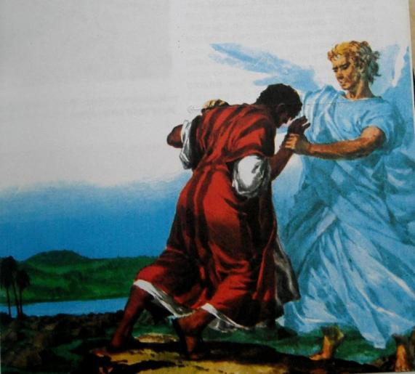

Slide 13
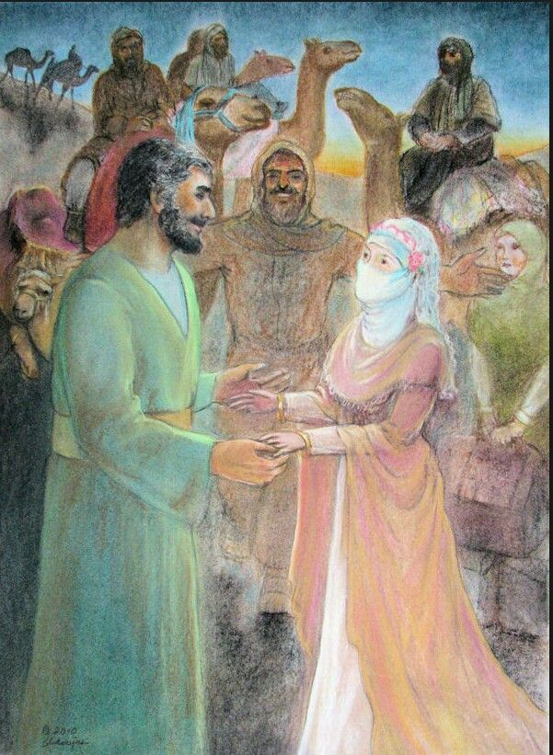

Slide 14
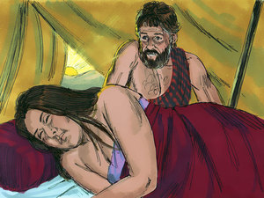

Slide 15
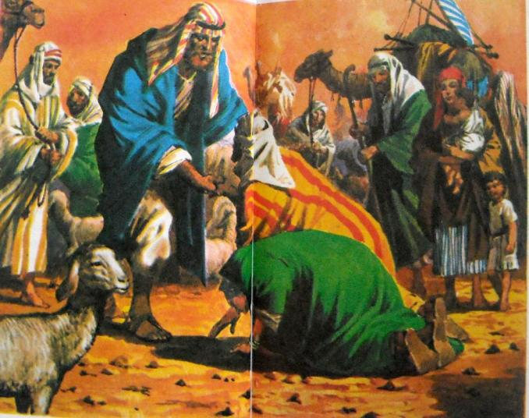
Измирење Јакова и Исава

Slide 16
Деца Јаковљева
1.Рувим 12.кћи Дина
2.Симеон 13. након Јосифовог одласка
3.Левије у Египат добија сина
4.Јуда Венијамина
5.Дан
6.Нефталим
7.Гад
8.Асир
9.Исахар
10.Завулон
11.Јосиф

